Slide 1
Муниципальное казенное общеобразовательное учреждение « Пушкарская средняя общеобразовательная школа» Кореневского района Курской области
When? Why? Where?
Урок английского языка в 3 классе по теме: « Учимся составлять специальные вопросы»
Подготовила:
учитель английского языка
Яковцова Анастасия Николаевна

Slide 2
Meet theMonkey
Наша обезьянка просыпается и говорит: [ei-ei-ei-ei]
По утрам обезьянка убирает свою квартиру.
Она выбивает пыль: [b-b-b-b-b-b-]
Затем обезьянка гладит белье [ f-f-f-f-f-f]
Утюг горячий и обезьянка обожглась: [ai-ai-ai-ai]
Обезьянка дует на пальчик: [ p-p-p-p-p-p]
Боль медленно проходит: [w-w-w-w-w-w]
Обезьянка играет с комариками: [ z-z-z-z-z-z]
А теперь с собачкой: [ r-r-r-r-r-r-r]
Ой, она забыла выключить воду из крана и вода бежит [s-s-s]

Slide 3
Let’s play ( игра « Назови рифму»)
Rich
Now
Not
Bear
My
Men
Buy
Blue
Which
How
What
Where
Why
When
Why
Who

Slide 4
Help Tiny, please… Match questions with Tiny’s answers
What do you like to do?
When do you watch TV?
Where do you walk?
Why do you like summer?
How many pets have you got?
a) to write fairy tales
b) because I can swim in the river.
c) I have got one bird
d) In the park
e)On Sunday

Slide 5
Listen to the speaker and check your answers
What do you like to do?
When do you watch TV?
Where do you walk?
Why do you like summer?
How many pets have you got?
to write fairy tales
On Sunday
In the park
because I can swim in the river.
I have got one bird

Slide 6
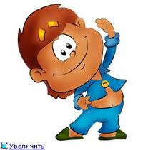
Let’s have a rest…
Hands up! Clap, clap, clap!
Hands down! Shake, shake,shake!
Hands on hips! Jump, jump,jump!
Run! Go! Swim! Stand up!

Slide 7
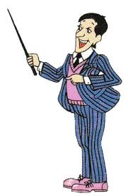
Compare….
Do you go to school?( общий вопрос)
When do you go to school?( специальный вопрос)
_____________________________________
Do you like autumn? ( общий вопрос)
Why do you like autumn? ( специальный вопрос)
Чем отличается общий вопрос от специального???

Slide 8
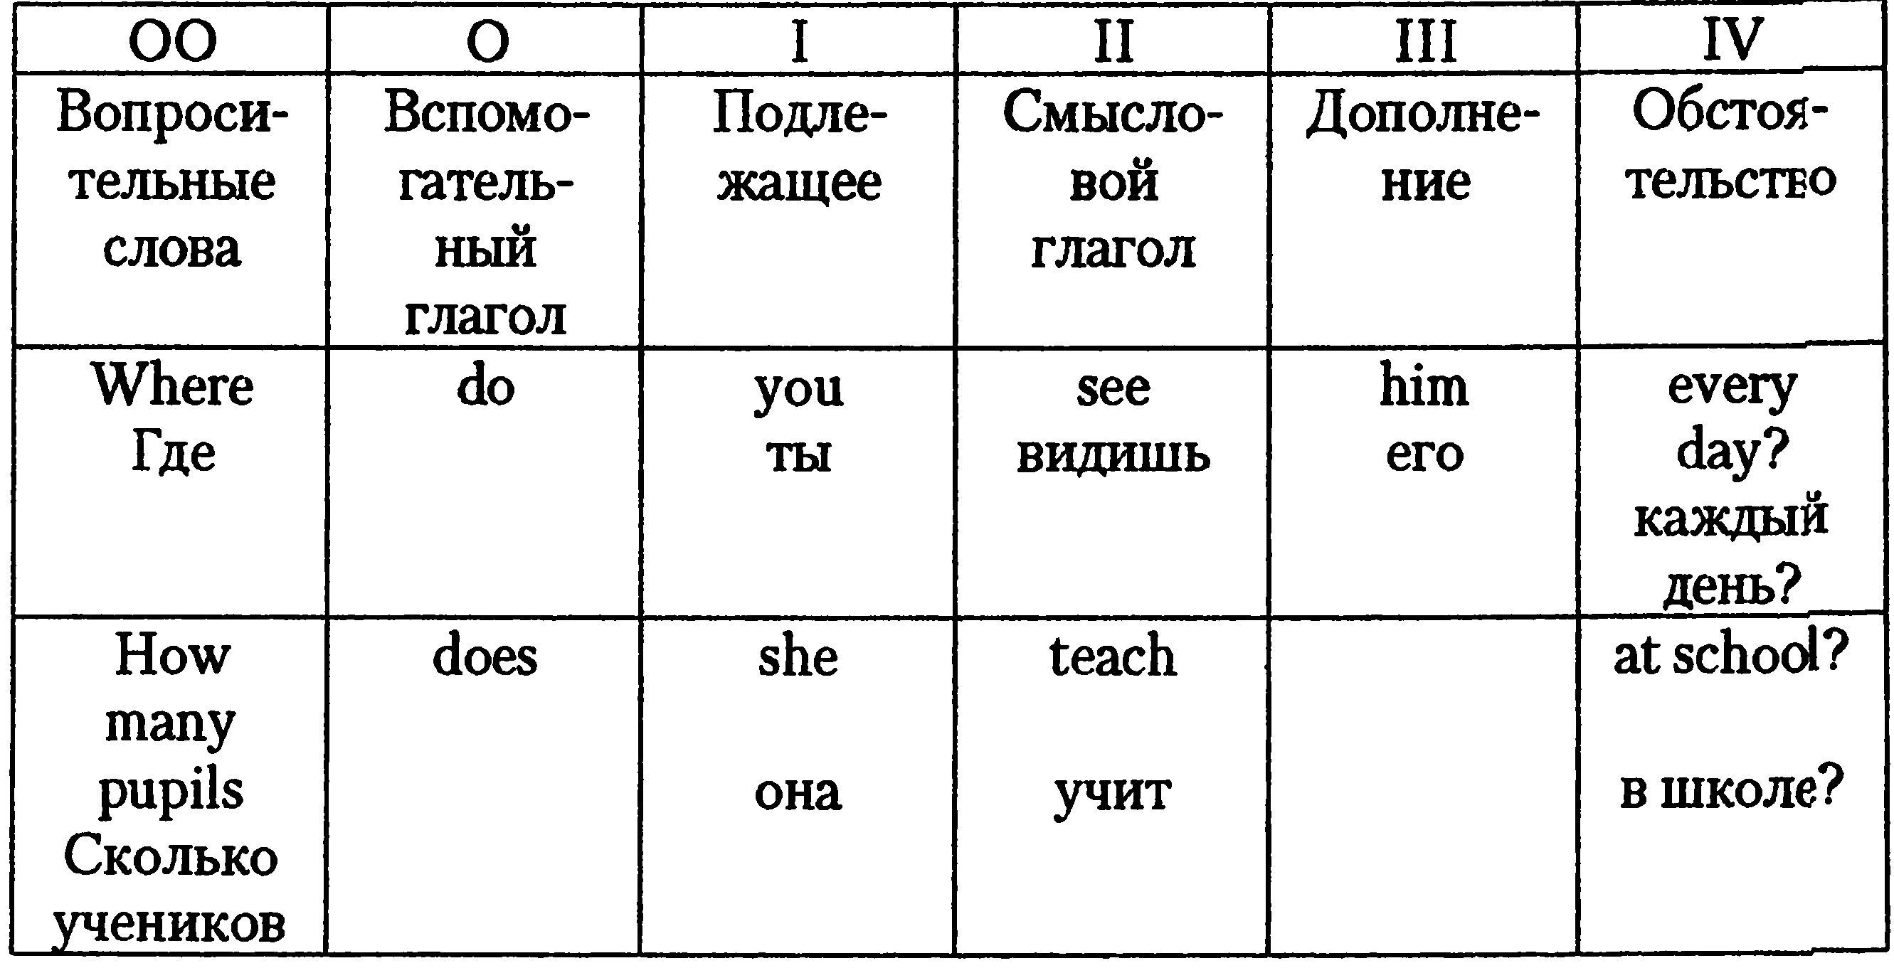
Запомни….
Специальный вопрос –это вопрос, который требует более полного ответа.

Slide 9
Make up the sentences…
1. is, What, your, name ?
2. do, live, you, Where?
3. is, birthday, When, your?
4. school, Why, you, do, go to?
5. When, watch, TV, do, you?
do, What, to do, you, like?

Slide 10
We have read the letter. Choose one character and think of a story…
Примерные вопросы для составления высказывания
Are you a pupil?
Where do you live
What season do you like? Why?
What can you do?
What do you like to eat?
What is your favourite boy’s/girl’s name?
Do you like to play with your friend?

Slide 11
Подведем итоги
Я узнал….
Я научился….
Для меня стало интересным…
Я бы хотел (а)…….
Новые знания мне
пригодятся ….

